Slide 1

InvenBot – Automatización de inventarios RPA
CAPSTONE
Cristopher Farias
Fernando Jiménez
Maipú, 09 Diciembre 2024

Slide 2
CONTENIDO
01
04
Problemática
Metodología de trabajo
02
05
Costo / Beneficio
Documentación
03
06
Solución
Conclusión

Slide 3
Problemática
01

Slide 4
¿Cual es el problema?
• La gestión ineficiente de inventarios representa un desafío común para las empresas, generando altos costos por quiebres de stock, exceso de productos y errores humanos.
• Estos problemas afectan directamente la productividad, los ingresos y la satisfacción del cliente, dificultando la capacidad de las empresas para competir en mercados cada vez más exigentes.

Slide 5
Video presentación solución

Slide 6
¿Por que Invenbot?
• Invenbot transforma la gestión de inventarios con automatización 24/7, eliminando errores, reduciendo costos y mejorando la eficiencia operativa.
• Optimiza procesos críticos como monitoreo de stock y alertas urgentes, ofreciendo precisión y decisiones en tiempo real para impulsar su negocio.

Slide 7
02
Costo / Beneficio

Slide 8
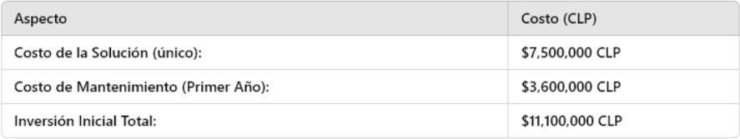
Inversión inicial

Slide 9
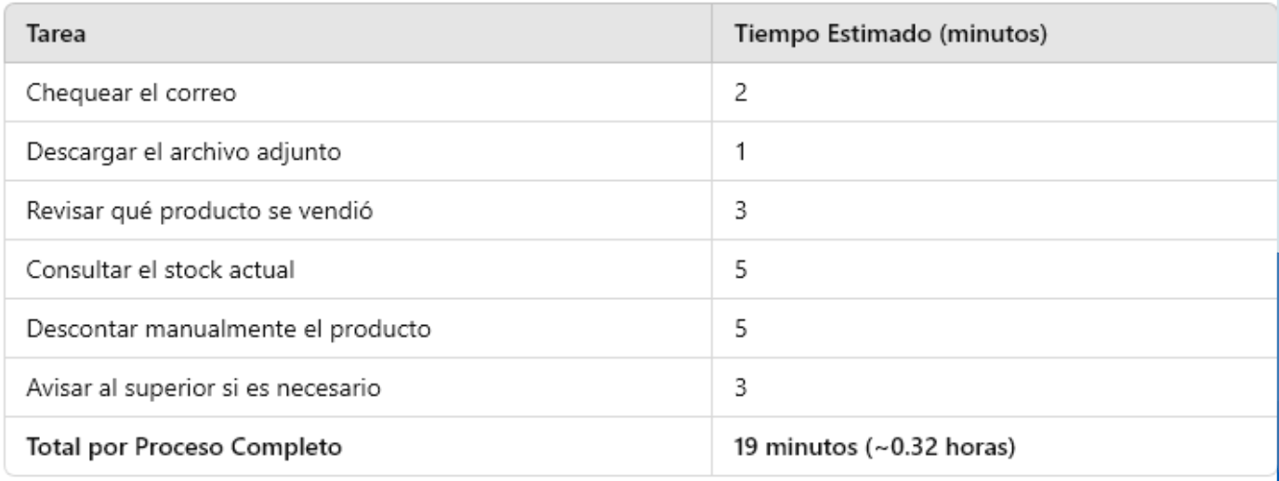
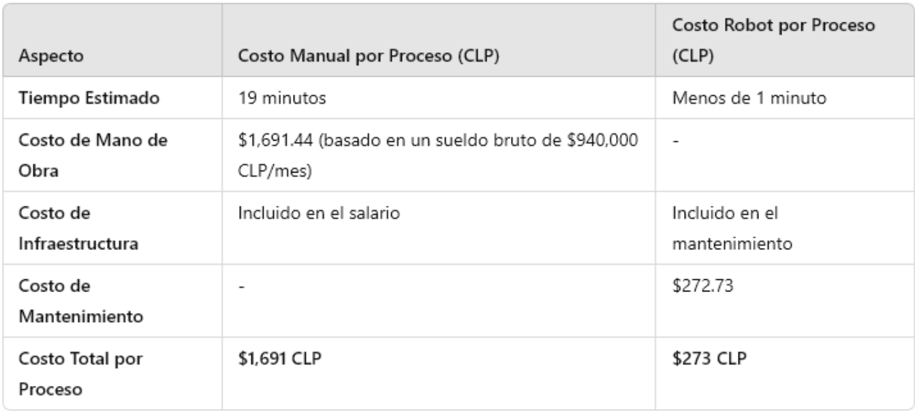
Costo v/s Beneficio
La automatización de procesos de inventario es crucial en el entorno empresarial actual. Permite reducir costos operativos, minimiza errores humanos y asegura una respuesta ágil ante las fluctuaciones del mercado, lo que se traduce en una ventaja competitiva significativa.

Slide 10

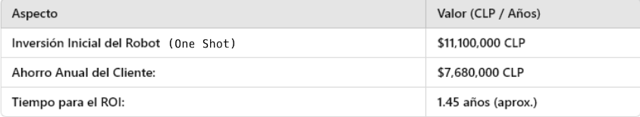
Retorno de la inversión (ROI)
• Inversión Inicial: El cliente invierte en la solución y el mantenimiento del primer año.
• Ahorro Anual: Comparado con el costo de un trabajador anual, el cliente ahorra $7,680,000 CLP al año.
•Tiempo para el ROI: El cliente recuperará la inversión en aproximadamente 1.45 años (1 año y 5 meses).

Slide 11
Solución
03

Slide 12
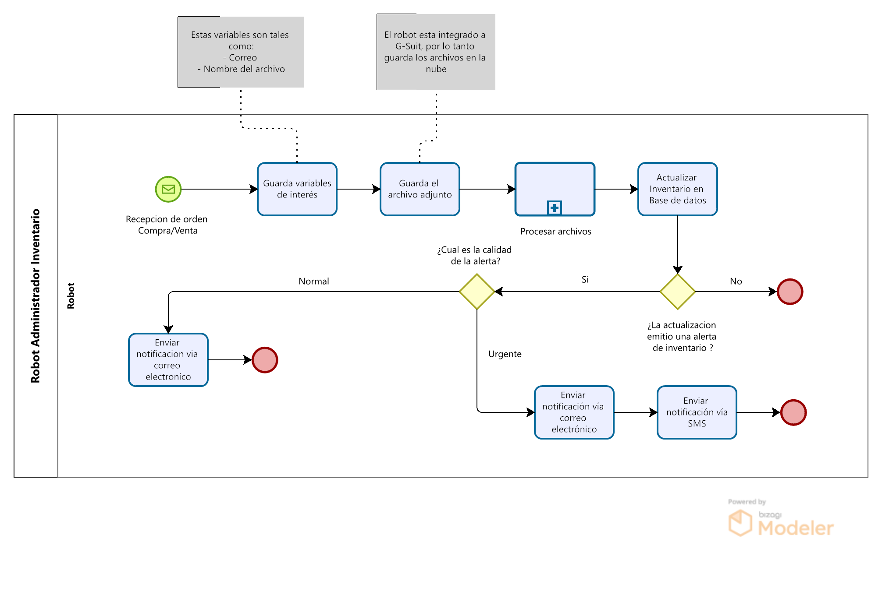
BPMN

Slide 13

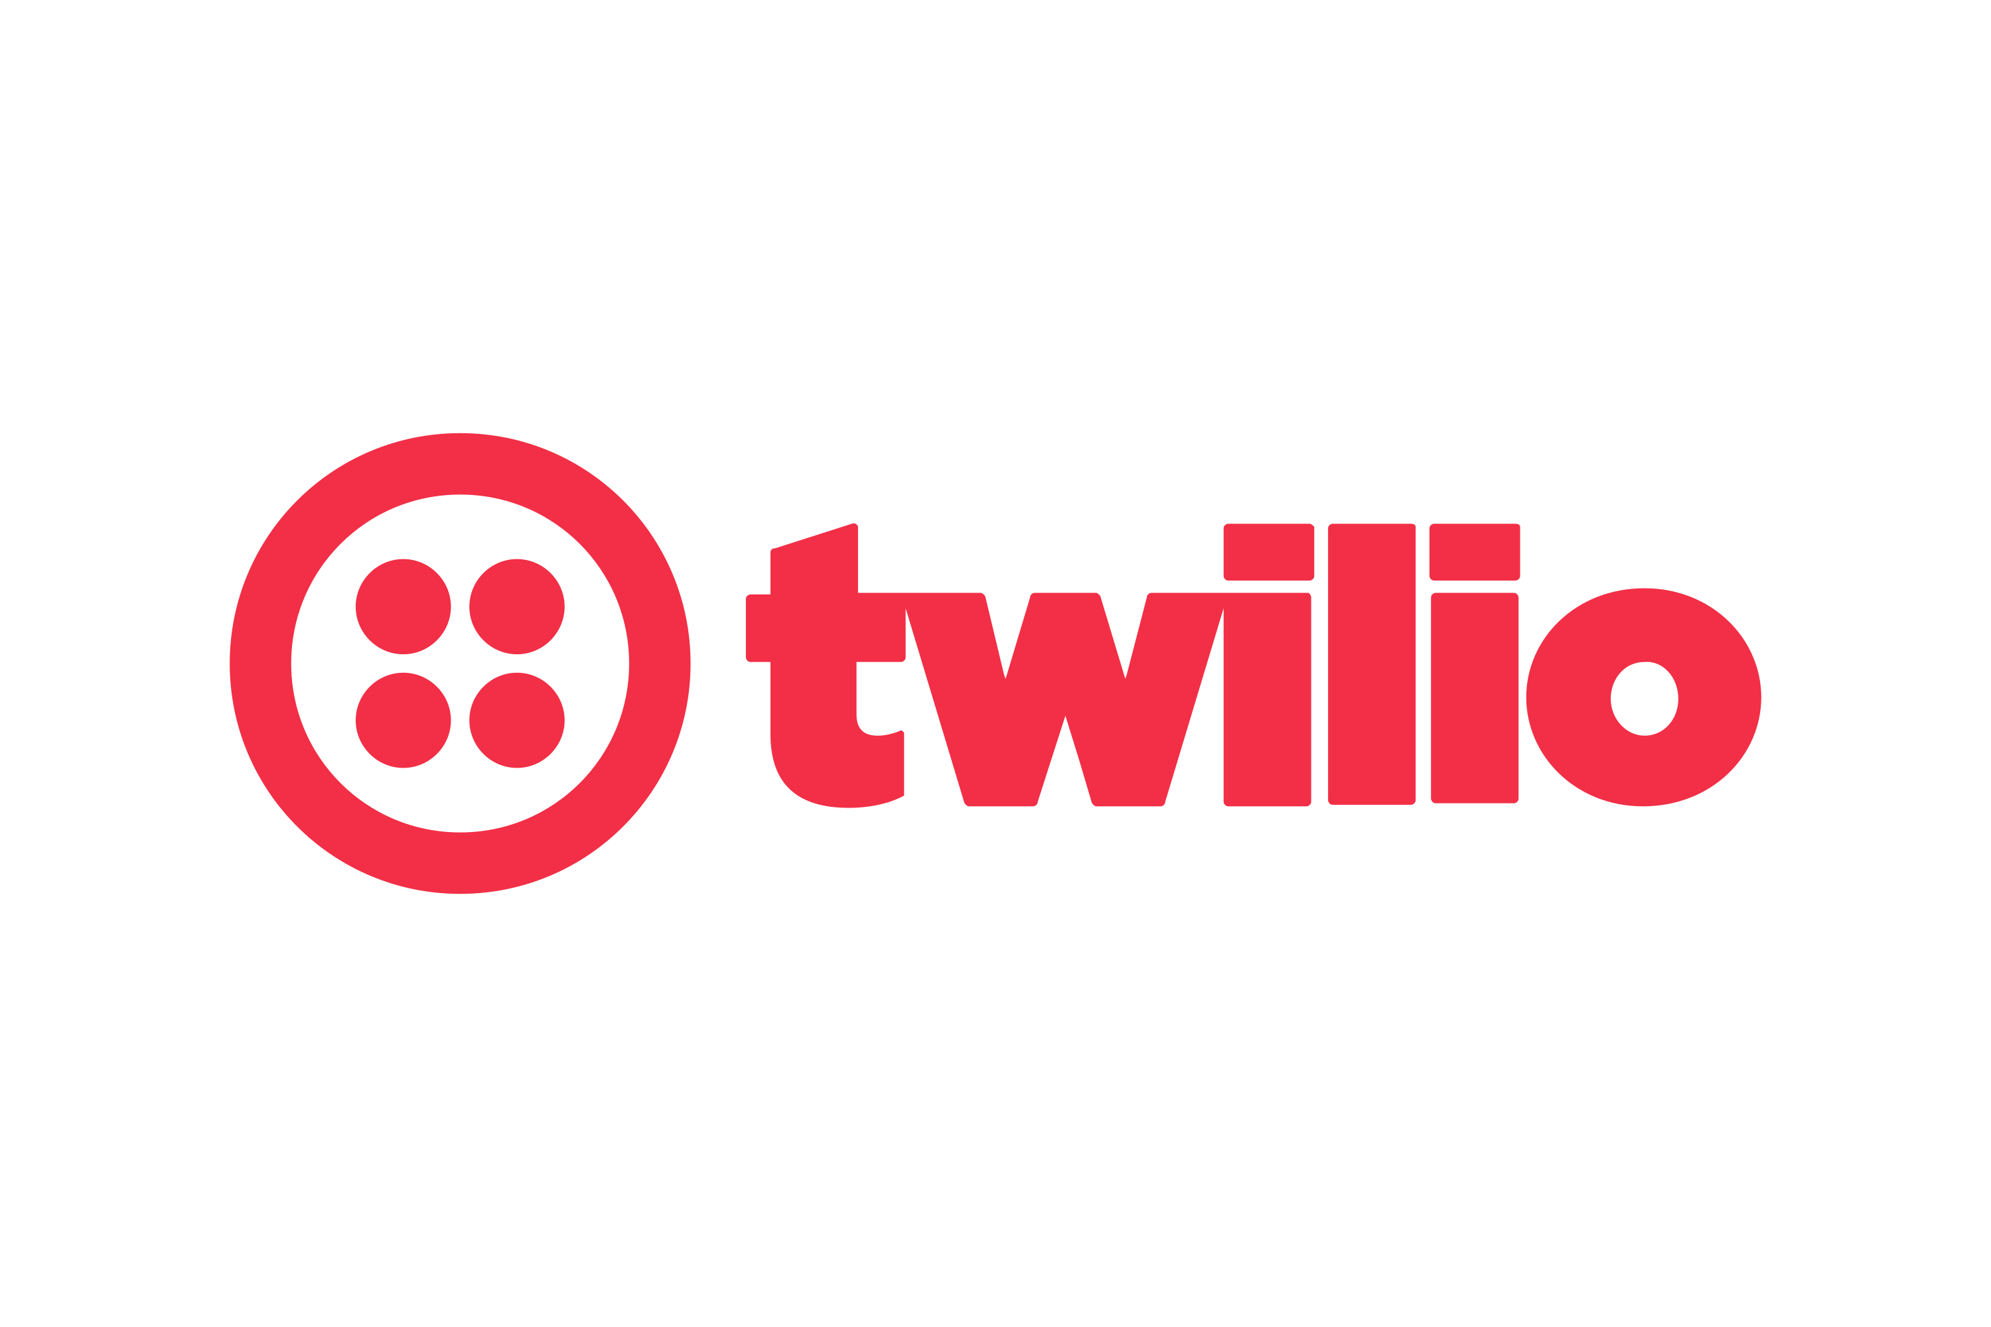


Integraciones
• Google Drive
• Twilio
• Gmail
• Google Cloud (DB)

Slide 14




Tecnologías utilizadas
• Uipath
• MySQL
• Django
• Echarts

Slide 15
Funciones del robot
• Obtener y procesar ordenes.
• Actualizar inventario en la base de datos.
• Generar alertas de umbral de inventario.
• Envío de alertas vía Email y SMS.
• Guarda ordenes en la nube.

Slide 16
Base de datos
• Sistema de base de datos MySQL
• Alojado en Google cloud platform
• Registra (log) transacciones del robot
• Triggers registran stock bajo de productos después de transacción

Slide 17
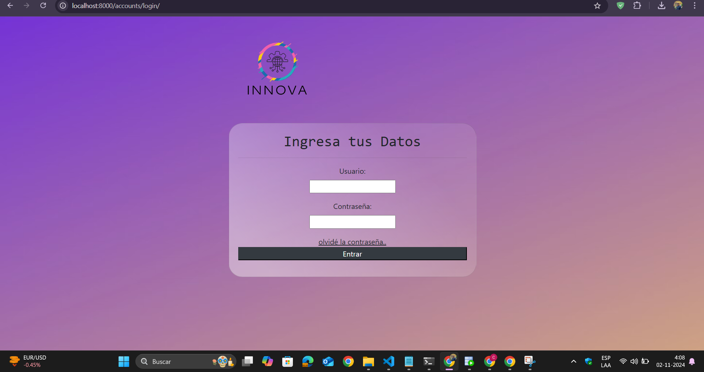
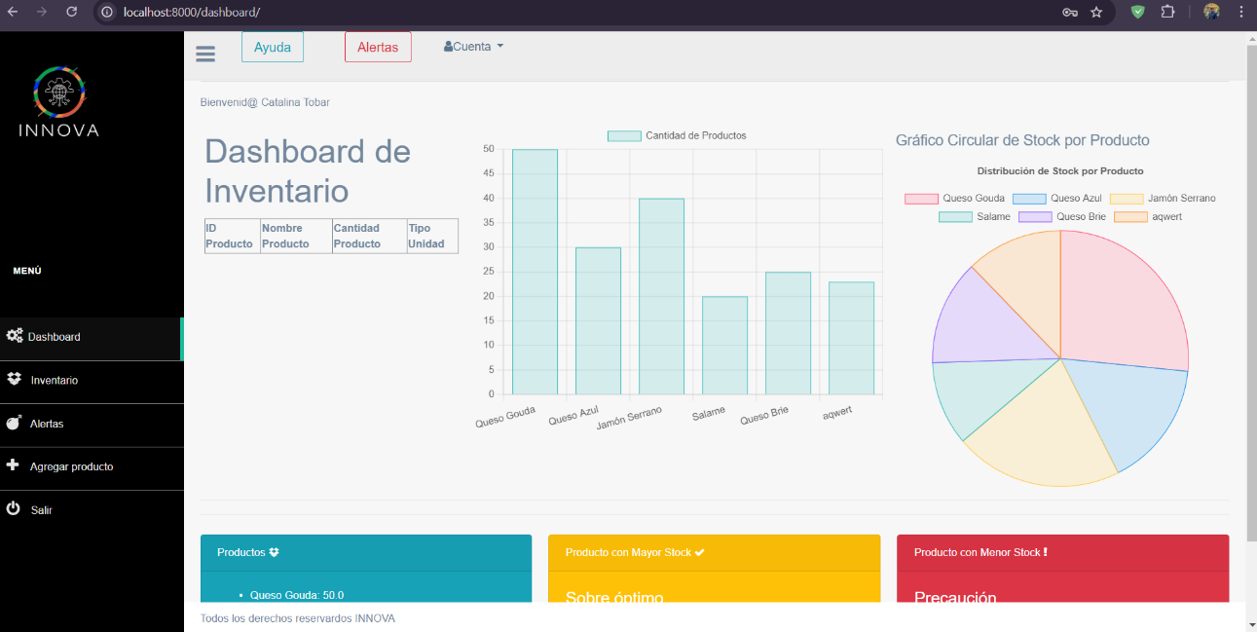
Web para el usuario
• Visualizar inventario actual
• Ver historial de transacciones
• Ver alertas emitidas
• Configurar umbral de alertas

Slide 18
Metodología de trabajo
04

Slide 19
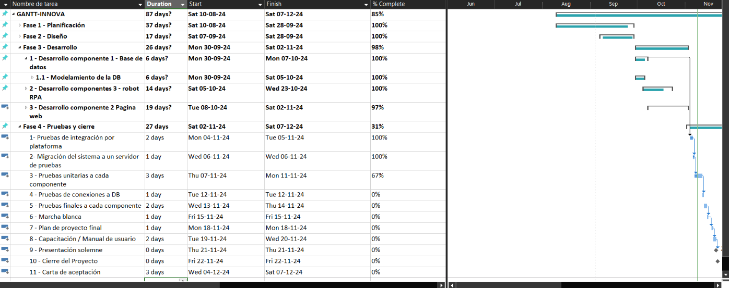
Carta Gantt

Slide 20
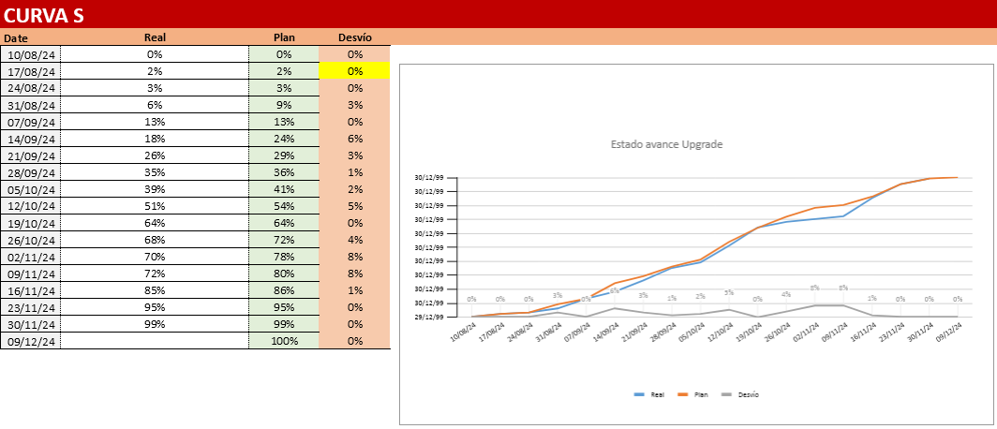
Curva “S”

Slide 21
Documentación
05

Slide 22
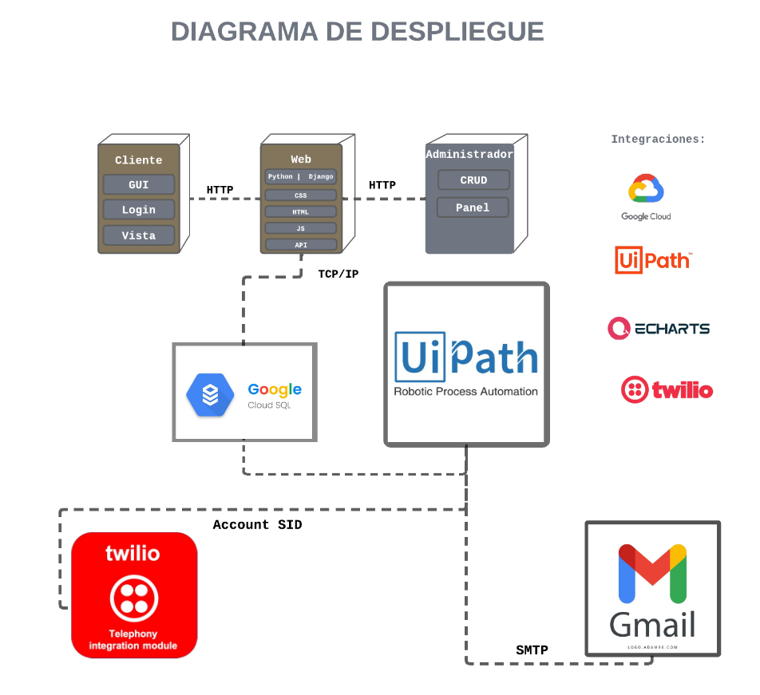
Diagrama de despliegue

Slide 23
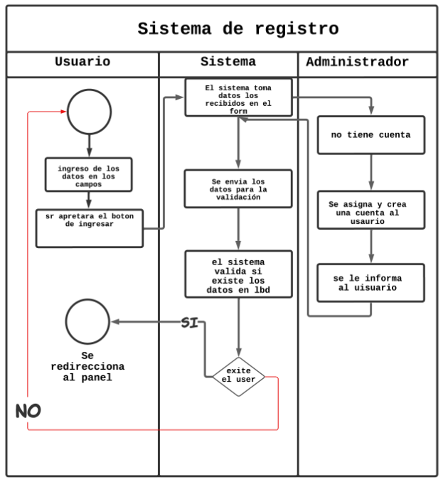
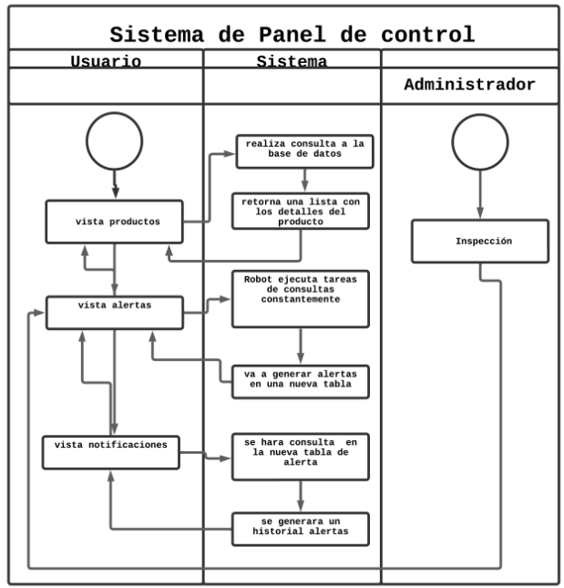
Diagramas de proceso

Slide 24
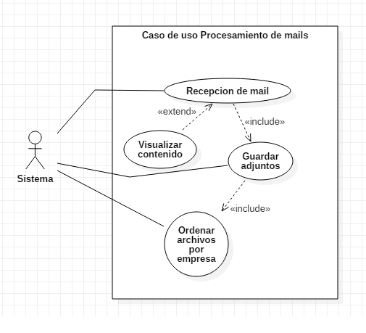
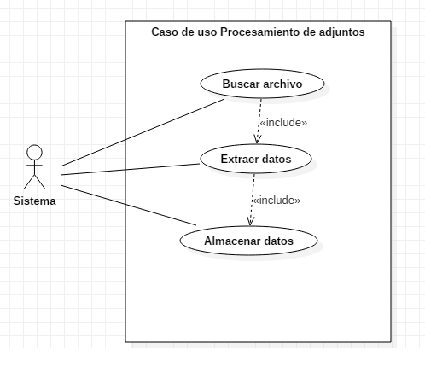
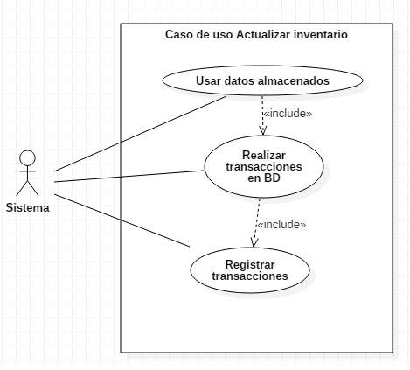
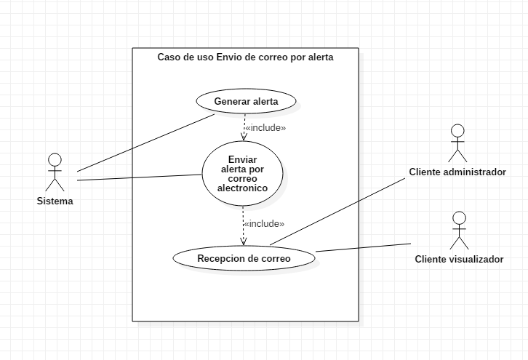
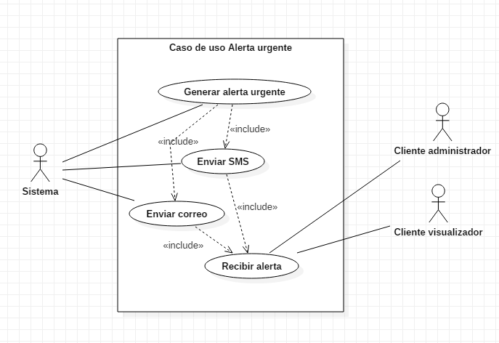
Casos de uso

Slide 25
Video de la solución

Slide 26
Atributos de calidad
• Eficiencia
• Confiabilidad
• Escalabilidad
• Mantenibilidad
• Interoperabilidad
• Usabilidad
• Disponibilidad
• Seguridad
• Rentabilidad
• Portabilidad
Reduciendo tiempo en procesos
Minimizando errores humanos
Integración con GCP
Arquitectura MVC
Multiplataforma (Móvil - Desktop)
Pocas funciones en la web
Infraestructura Cloud
Integraciones Uipath, GCP, G-Suit
Infraestructura Cloud
Retorno de inversión bajo (1.5 años)

Slide 27


Normas ISO / IEC
• ISO/IEC 25010 - Calidad del software
• ISO/IEC 27001 - Seguridad de la Información
• ISO/IEC 20000 - Gestión de servicios de IT
• ISO/IEC 31000 - Gestión de riesgos
• ISO 9001 - Gestión de la calidad
• ISO 22301 - Continuidad del negocio
• ISO 14001 - Gestión ambiental

Slide 28
Conclusión
06

Slide 29
Oportunidades de mejora
El sistema puede crecer para incluir análisis predictivo, que no solo valore la situación actual, sino que también anticipe futuras necesidades de inventario.
Este enfoque permitirá una mejor planificación y gestión de recursos.

Slide 30
Conclusión
El proyecto de automatización de inventarios proporciona una solución innovadora que optimiza la gestión de stock y permite una respuesta rápida ante situaciones críticas.
La implementación de RPA promete eficiencia y reducción de errores manuales.

